Slide 1
2
0
1
7
前端框架搭建所必备的知识
姓名：王海艳

Slide 2
01
ES6
02
Babel
目录
Content
03
前端组件化方案
04
包管理器

Slide 3
题外话
影响力
2:8？
自己写的代码是工程师最好的名片
业务代码 and 核心代码
Notes:
云溪大会阿里的人员所讲的两个点，印象深刻

Slide 4
PART 01
ES6

Slide 5
ES6
01
02
箭头函数
Let,const变量
Javascript中，变量默认是全局性的，除了函数级作用域。ES6中let和const得到了修复
Const,用来定义常量，一旦定义后，不可修改，引用类型可以修改属性。
箭头函数是一种更简单的函数声明方式，可以把他看成一种语法糖。箭头函数永远是匿名的
03
04
模板字符串
展开操作符、解构赋值
`展开操作符`在存在多个参数（函数调用），多个元素（数组字面量）的地方就会用到。
从数组和对象中提取值，对变量进行赋值，这被称为`解构`
更加简洁的拼接字符串

Slide 6
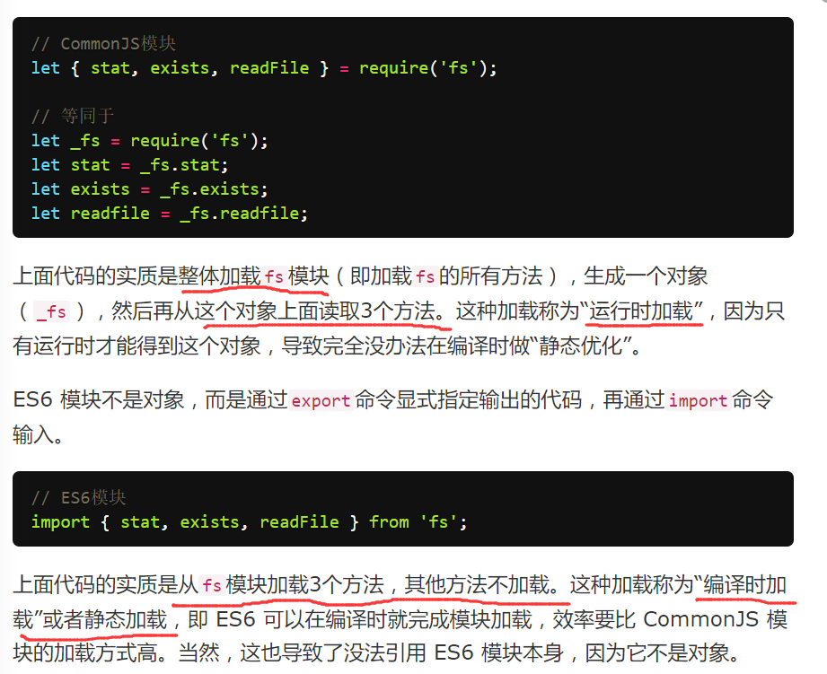
ES6
05
06
模块
类
ES6提供了class语法糖，让开发者可以模仿其他语言类的声明方式，需要注意的是，class并没有带来新的结构，只是原来原型链方式的一种语法糖。
ES6 模块的设计思想，是尽量的静态化，使得编译时就能确定模块的依赖关系，以及输入和输出的变量。CommonJS 和 AMD 模块，都只能在运行时确定这些东西

Slide 7
PART 02
Babel

Slide 8
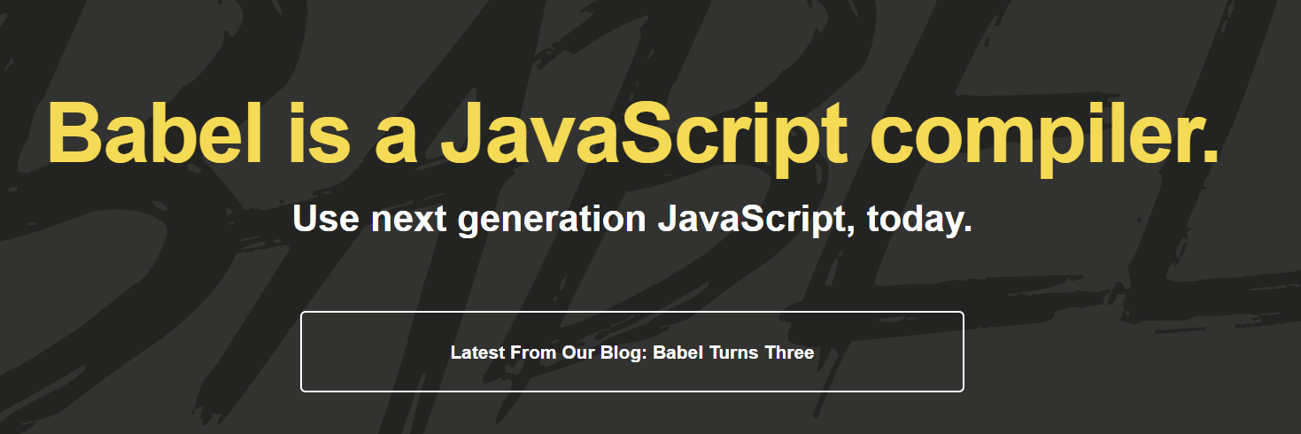
Babel
Do you know preset与plugn的区别
npm install babel-cli –g
Babel 配置文件
Babel编译

Slide 9
PART 03
前端组件化方案

Slide 10
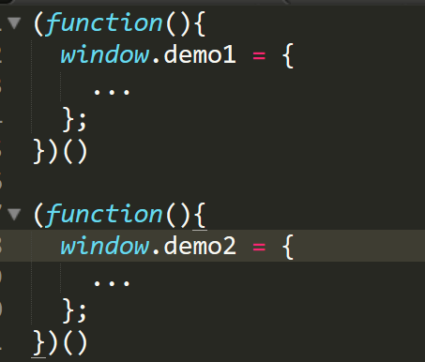
JS模块化方案
全局变量+命名空间
01
这样做的弊处：
依赖全局变量，会污染全局变量，安全性得不到保障；
依赖约定命名空间来避免冲突，可靠性不高
需要手动管理并可在顺序，容易出错

Slide 11
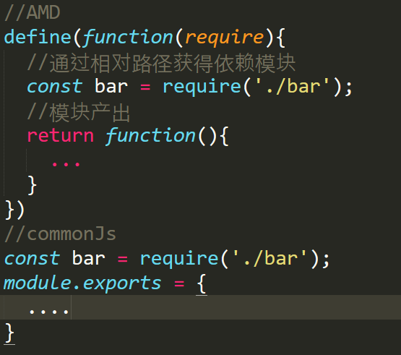
JS模块化方案
AMD+CommonJs
02
AMD：
1.仅仅需要在全局环境下定义require与define,不需要其他的全局变量
2.通过文件路径或模块自己声明的模块名定位模块
3.模块实现中声明依赖，依赖的加载与执行均有加载器操作
4.提供了打包工具自动分析依赖并合并
CommonJS:
本不适合浏览器环境，但依赖现代打包工具的能力，转换后可以在浏览器中执行。相比AMD格式，commonJS的语法更简洁，前后端共用

Slide 12
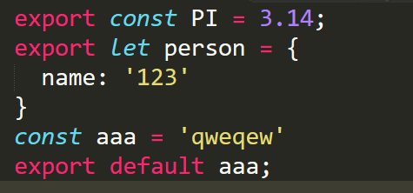
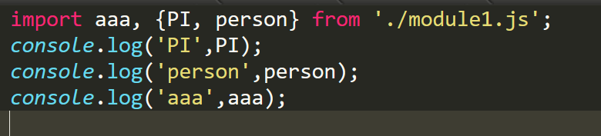
JS模块化方案
ES6
03
ES6:
为javascript世界带来了规范的模块化方案，相比AMD/CommonJS,它更为强大，引用于暴露的方式更多样。而且它支持较复杂的静态分析。

Slide 13
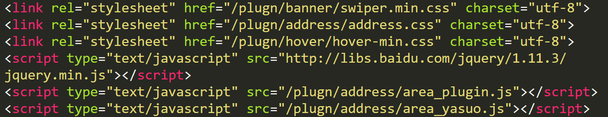
JS组件化方案
基于命名空间的多入口文件组件
基于模块的多入口文件组件
01
02
特点：
1. 一个AMD模块，为javascript实现
2. 一个css文件，为样式内容
总结：
Javascript实现了模块化，但是其他样式等还需手动引入
特点：
基于前面介绍的第一种模块化方案
不同资源分别手动引入

Slide 14
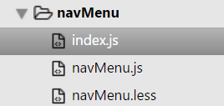
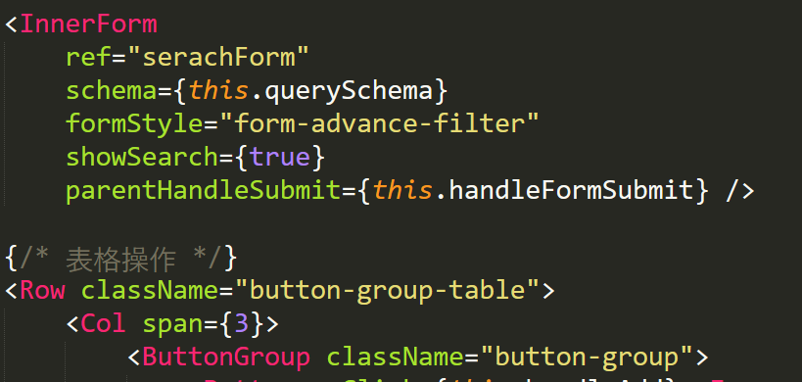
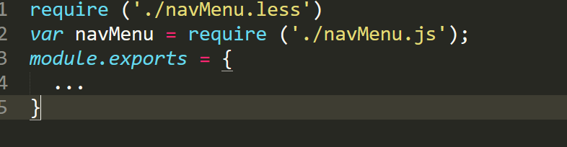
JS组件化方案
单JavaScript入口组件
Web component
03
04
包含：
自定义元素
Html模板
Shodow Dom
HTML的引入
特点：
组件的所有依赖都可以在自己的实现中声明，而对外只暴露一个javascript模块作为入口

Slide 15
PART 04
包管理器

Slide 16
包管理器之安装
01
Npm直接安装
02
Package.json
其他：
Dependencies:在生产环境中需要依赖的包
devDependencies: 仅在开发和测试环节中需要依赖的包

Slide 17
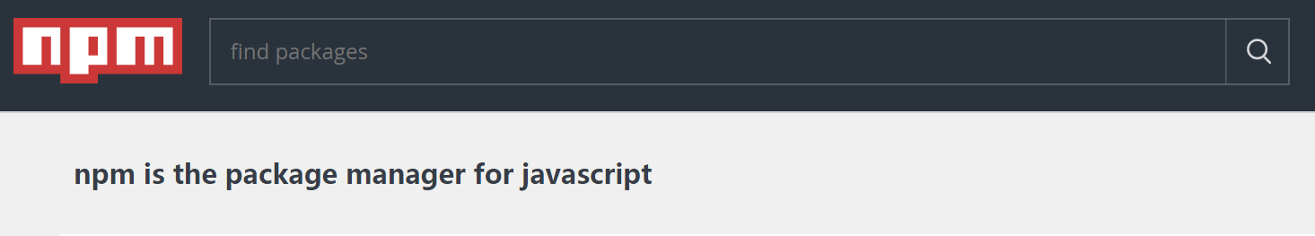
npm adduser
包管理器之包发布
Npm账号
新建文件夹，创建自己的包
登录npm login/npm adduser npm whoami
包开发好之后，npm publish
参考：https://github.com/muwenzi/Program-Blog/issues/12

Slide 18
未完待续之webpack…….

Slide 19
T
a
s
h
n
k
王海艳
2017.10.16

